Slide 1
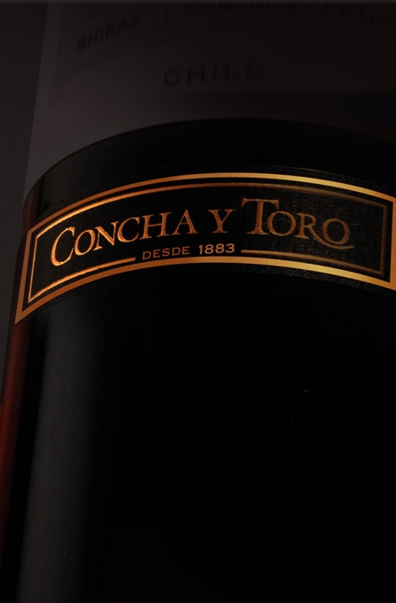


SEMINARIO SEDEX CHILE
GESTIÓN RESPONSABLE DE PROVEEDORES
Experiencia de Supermercados y Exportadores
VIÑA CONCHA Y TORO
Martes 15 de Mayo 2012
Hotel Neruda
Santiago, Chile

Slide 2


VIÑA CONCHA Y TORO
COMPROMISO CON LA SUSTENTABILIDAD

Slide 3

SUSTENTABILIDAD – Viña Concha y Toro
La sustentabilidad considera el equilibrio e integración de tres elementos centrales
Económicamente viable
Ambientalmente amistoso
Socialmente equitativo
El comercio ético es parte central y constitutiva de la sustentabilidad y de los valores de la compañía

Slide 4
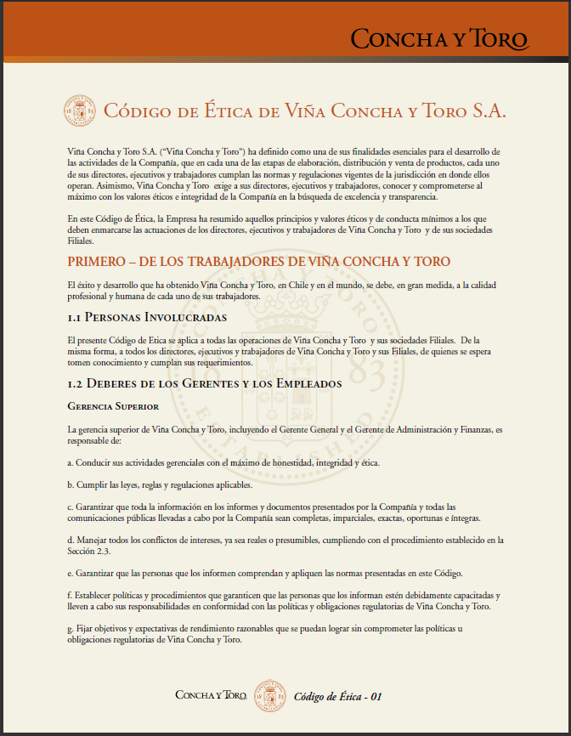

CÓDIGO DE ÉTICA – Viña Concha y Toro
En junio de 2004, el Directorio de Viña Concha y Toro aprobó el Código de Ética, que comprende:
Obligaciones de gerentes.
Personal de la compañía.
Conflicto de intereses.
Uso de la propiedad e información, información privilegiada, independencia, comunicaciones y certificados.
Comportamiento justo.
Cumplimiento de las leyes y normas relacionadas a la salud y seguridad.
Relaciones con productores, proveedores y clientes.
Protección del medio ambiente.

Slide 5
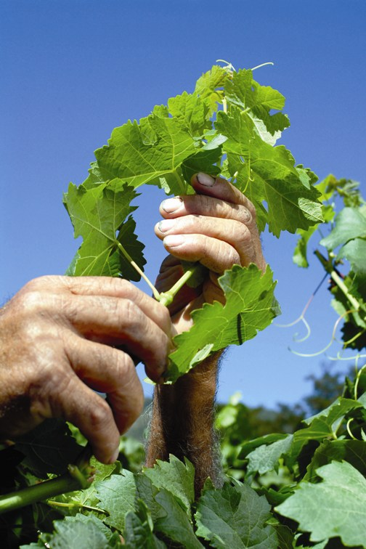
POLÍTICA AMBIENTAL – Viña Concha y Toro
POLÍTICA AMBIENTAL
Viña Concha y Toro
Cada etapa de la elaboración de nuestros vinos, desde el viñedo hasta la botella, está marcada por un profundo respeto por la naturaleza, y una constante búsqueda y compromiso con la excelencia.
Por lo mismo, nos distinguimos por elaborar vinos de excelente calidad respetando la naturaleza, su armonía y equilibrio, con un especial cuidado del medio ambiente, junto a un manejo delicado e integrado del hombre dentro del viñedo y la bodega.

Slide 6
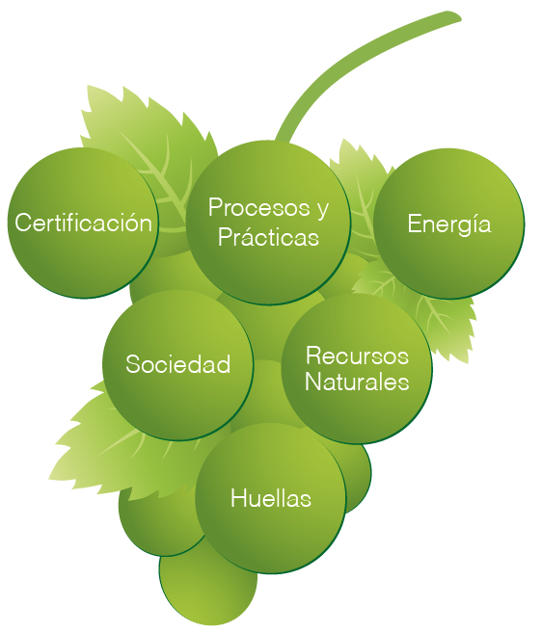
PROYECTOS 2008 – 2012
Insumos sustentables
Gestión de Residuos
Reciclaje y reutilización
¿Cómo se han integrado los temas a los requerimientos sociales y ambientales a los procesos productivos?
Concha y Toro ha desarrollado una serie de proyectos en distintos aspectos, los cuales hemos organizado en torno a los siguientes ámbitos de acción
APL
Código de Sustentabilidad
Reporte GRI
Trabajadores
Proveedores
Comunidad
Stakeholders
Energías Renovables
Eficiencia Energética
Conservación de Bosque Nativo
Biodiversidad
Huella de Carbono
Huella de Agua
Notes:
La sustentabilidad se ha traducido no sólo en un compromiso sino en un asunto medular en nuestra estrategia de negocios.
Forma parte de nuestra identidad corporativa, pues el cuidado y la conciencia medioambiental se encuentran en la génesis de nuestra gestión productiva.
Nuestra filosofía nos orienta a trabajar de manera respetuosa hacia el medioambiente y equitativa en cuanto a la sociedad
Una compañía innovadora, que entiende la sustentabilidad como una forma diferente de hacer las cosas
Son nuestros propios viñedos los que están expuestos al cambio climático, producir de una manera sustentable es un aspecto clave.
Consideramos la sustentabilidad como un proceso continuo en el que ya hemos comenzado a dar pasos importantes que nos permitirán desarrollar políticas a futuro consecuentes con este objetivo.

Slide 7
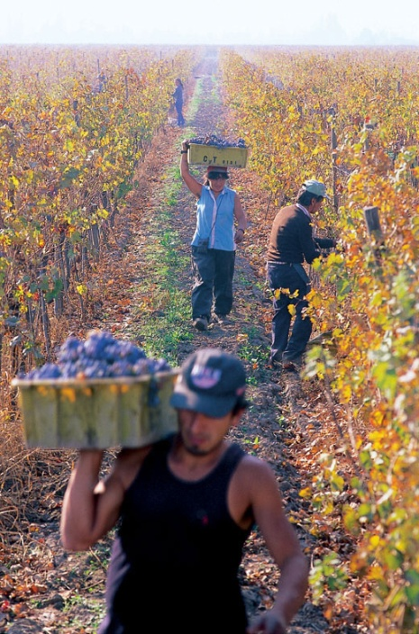
SOCIEDAD
TRABAJADORES
Leyes laborales
Contrato de Trabajo
Liquidación de Sueldo
Registro de Asistencia y/o Sistema de control de tiempo
Registro de Producción
Pago de Imposiciones (Seguro Social)
Seguridad
PROGRAMAS DE CALIDAD DE VIDA
PROGRAMAS DE CAPACITACIÓN Y DESARROLLO
Promoción de la salud y educación para los empleados y sus familias
Promoción del estilo de vida sano, recreación y deportes
Beneficios y alianzas a través de peoplecare.
“Red Social CyT”: Apoyo financiero, legal para empleado y sus familias.
Notes:
La sustentabilidad se ha traducido no sólo en un compromiso sino en un asunto medular en nuestra estrategia de negocios.
Forma parte de nuestra identidad corporativa, pues el cuidado y la conciencia medioambiental se encuentran en la génesis de nuestra gestión productiva.
Nuestra filosofía nos orienta a trabajar de manera respetuosa hacia el medioambiente y equitativa en cuanto a la sociedad
Una compañía innovadora, que entiende la sustentabilidad como una forma diferente de hacer las cosas
Son nuestros propios viñedos los que están expuestos al cambio climático, producir de una manera sustentable es un aspecto clave.
Consideramos la sustentabilidad como un proceso continuo en el que ya hemos comenzado a dar pasos importantes que nos permitirán desarrollar políticas a futuro consecuentes con este objetivo.

Slide 8

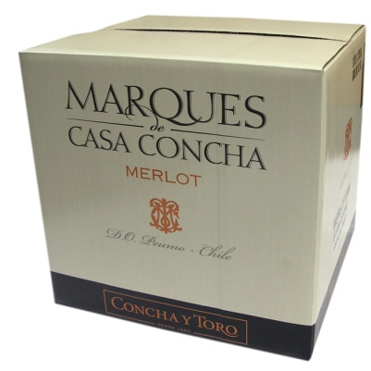

SOCIEDAD
PROVEEDORES
En Septiembre 2011, se dio origen a un proyecto denominado “Proveedores, Sustentabilidad y Huella de Carbono”
El objetivo en primera etapa, es acompañar a nuestros proveedores en el proceso de medir su huella de carbono
Con ello buscamos una relación beneficiosa para la viña, los proveedores y nuestro entorno ambiental y social.
COMPLEMENTAR LOS CRITERIOS DE SELECCIÓN DE PROVEEDORES
Notes:
La sustentabilidad se ha traducido no sólo en un compromiso sino en un asunto medular en nuestra estrategia de negocios.
Forma parte de nuestra identidad corporativa, pues el cuidado y la conciencia medioambiental se encuentran en la génesis de nuestra gestión productiva.
Nuestra filosofía nos orienta a trabajar de manera respetuosa hacia el medioambiente y equitativa en cuanto a la sociedad
Una compañía innovadora, que entiende la sustentabilidad como una forma diferente de hacer las cosas
Son nuestros propios viñedos los que están expuestos al cambio climático, producir de una manera sustentable es un aspecto clave.
Consideramos la sustentabilidad como un proceso continuo en el que ya hemos comenzado a dar pasos importantes que nos permitirán desarrollar políticas a futuro consecuentes con este objetivo.

Slide 9

PROCESOS Y PRÁCTICAS
INSUMOS SUSTENTABLES
AVANCES A LA FECHA
Se han desarrollado capítulos de Sustentabilidad para ser incorporados en las Normas de Calidad de: Vidrio, Corcho, Cápsulas, Cajas, Etiquetas y Tapas.
Trabajo integrado entre distintas áreas de la organización, lo que constituye el mayor desafío.
Notes:
La sustentabilidad se ha traducido no sólo en un compromiso sino en un asunto medular en nuestra estrategia de negocios.
Forma parte de nuestra identidad corporativa, pues el cuidado y la conciencia medioambiental se encuentran en la génesis de nuestra gestión productiva.
Nuestra filosofía nos orienta a trabajar de manera respetuosa hacia el medioambiente y equitativa en cuanto a la sociedad
Una compañía innovadora, que entiende la sustentabilidad como una forma diferente de hacer las cosas
Son nuestros propios viñedos los que están expuestos al cambio climático, producir de una manera sustentable es un aspecto clave.
Consideramos la sustentabilidad como un proceso continuo en el que ya hemos comenzado a dar pasos importantes que nos permitirán desarrollar políticas a futuro consecuentes con este objetivo.

Slide 10
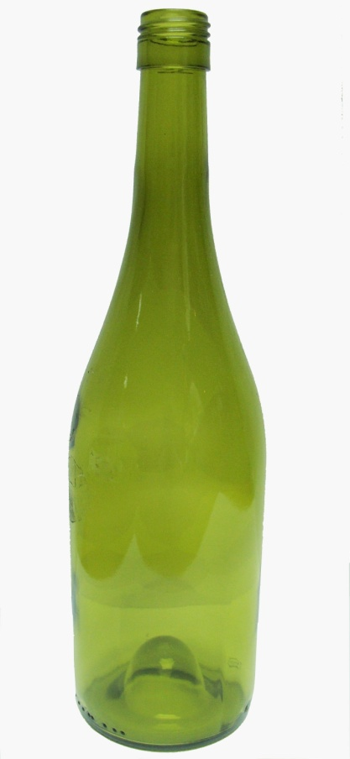
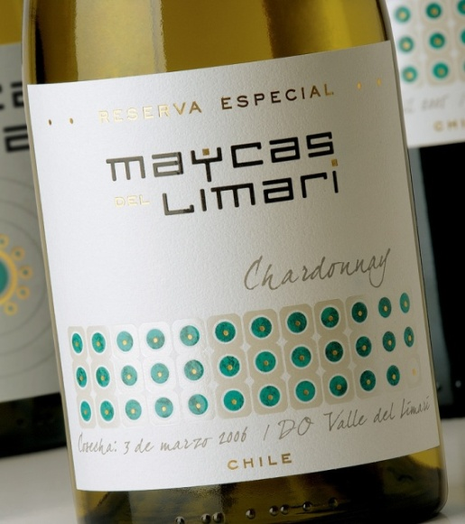
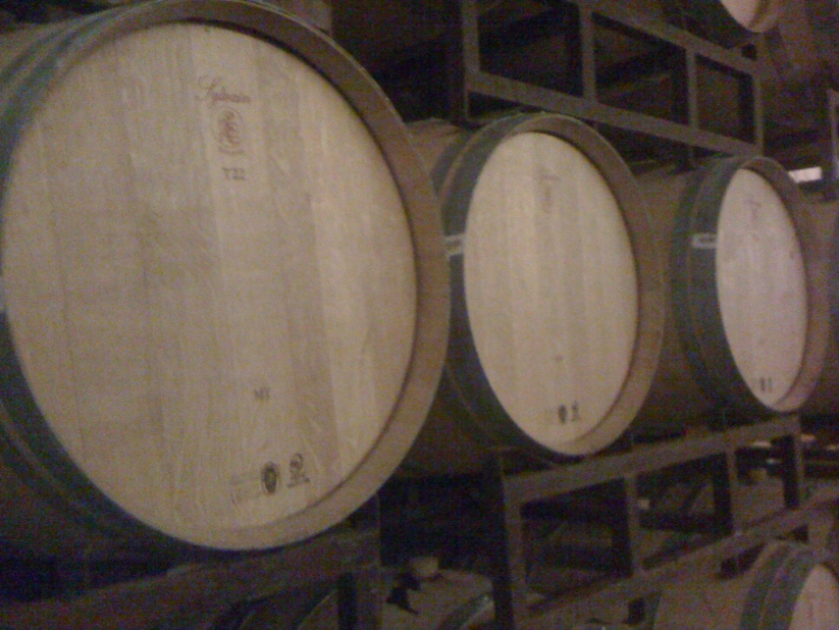
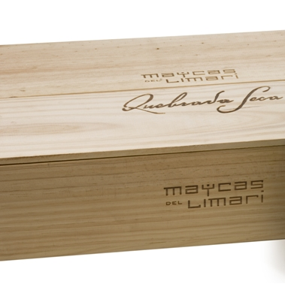


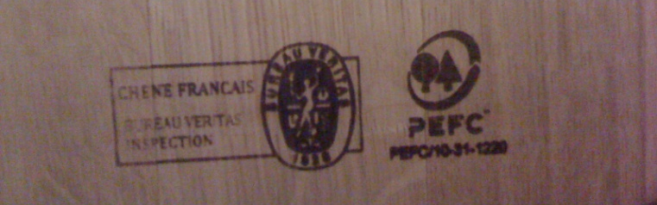
PROCESOS Y PRÁCTICAS
INSUMOS SUSTENTABLES

Slide 11
PROCESOS Y PRÁCTICAS
INSUMOS SUSTENTABLES
1. Huella de Carbono: Se requerirá de la medición de Huella de Carbono la cual deberá estar disponible durante 2012. Se requiere llegar a obtener la cantidad de CO2 contenida (toneladas de CO2/tonelada de insumo).
2. Materialidad: Se requerirá información semestral sobre la materialidad del insumo entregado a Viña Concha y Toro en términos de:
  Certificaciones vigentes con las que cuenta el proveedor
  Porcentaje de material reciclado contenido en el insumo.
  Reciclabilidad del material
POLÍTICA DE INSUMOS SUSTENTABLES

Slide 12





CERTIFICACIONES
RESUMEN DE AUDITORÍAS ÉTICAS VIÑA CONCHA Y TORO
2007 – 2012
FUENTE: Área de Auditorías Corporativas de Calidad – Viña concha y Toro, Mayo 2012

Slide 13
CERTIFICACIONES
MATRIZ ÉTICA CONCHA Y TORO
Concha y Toro está desarrollando una matriz de criterios éticos y de sustentabilidad que permita cumplir con estándares de diversos clientes.
Se han identificado criterios comunes y se ha trabajado en identificar evidencias que permitan el cumplimiento general de los requisitos.
Esto responde a la necesidad de actuar de manera proactiva frente a las auditorías que son realizadas con cortos períodos de notificación, lo que genera desajustes internos en plantas.
EXTENDER A PROVEEDORES Y DISTRIBUIDORES

Slide 14
CERTIFICACIONES
EJEMPLO DE ACCIONES CLAVE
Esta será una herramienta de trabajo interna, que será validada en terreno por el área de Auditorías Corporativas

Slide 15


2012 – UNCSD
Viña Concha y Toro busca la calidad y excelencia en todo sus ámbitos de acción. La ética es parte central de nuestros valores.
… y nuestro compromiso es global, por ello participaremos como auspiciadores oficiales de RIO+20 en Junio2012.

Slide 16
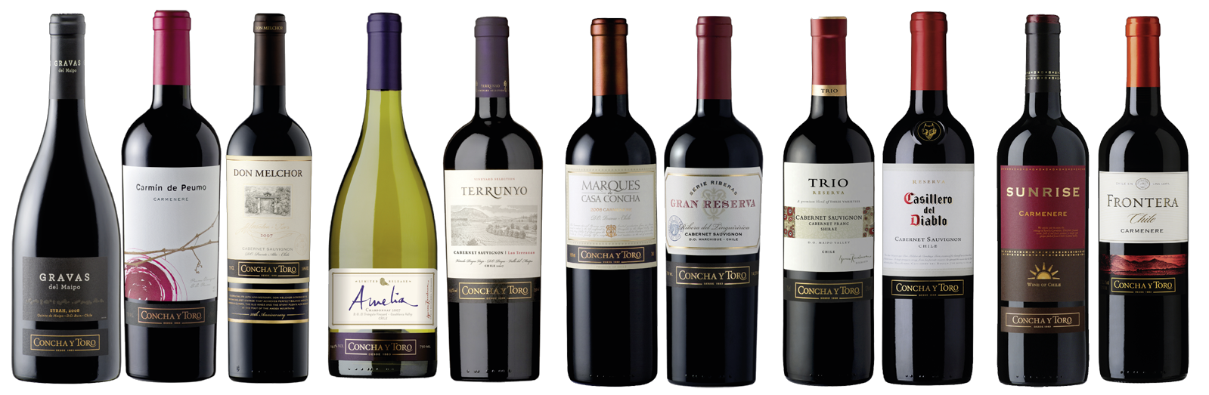
Retribuir en cada botella,
lo que la tierra nos ha dado

